Slide 1
第十章 物件圖
課前指引
本章介紹物件圖的目的及其圖型表法。物件圖的塑模並不是必需的，但是對於類別圖中模糊的概念，可以利用物件圖來幫助我們釐清其關係，檢視、分析其正確性。本章以一個典型的範例來解說如何測試類別圖塑模的正確性。

Slide 2





章節大綱
章首示意圖
10-3 測試類別圖
10-1 目的
10-4 物件圖與類別圖
10-2 符號
備註：可依進度點選小節

Slide 3
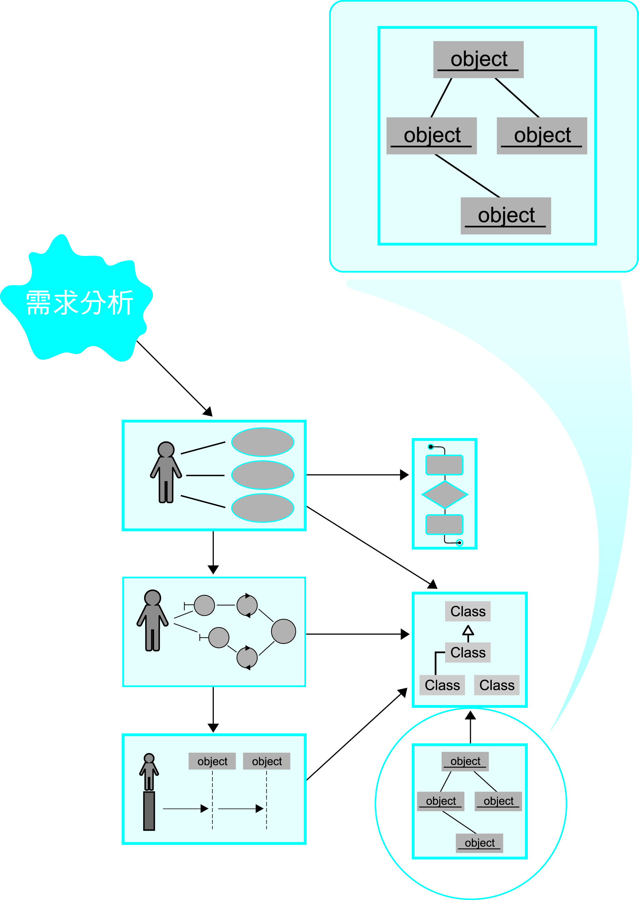
章首示意圖

Slide 4


10-1 目的
物件圖的目的有
  幫助我們藉由塑模找出問題領域中所參與的實際物件，找尋新的類別。
  幫助我們檢驗類別圖的準確度。
物件圖是由實例 (Instances) 所組成的圖，因此，物件圖有時也稱為實例圖 (Instance Diagram)。實例就是由類別所建構出來的實體物件。

Slide 5
10-1 目的
物件圖的功用
  物件圖與類別圖很類似，圖中表示的是物件而不是類別。因此，物件圖包含參與的物件、相關屬性的屬性值，還有物件與物件之間的關係，關係表法中並不包含多重性。值得一提的是，物件圖中並不表達操作。這是因為對於任一個由同一類別所建構的物件，其操作都是相同的，操作的表達在物件圖中變得多餘，因此會省略掉它。

Slide 6

10-1 目的
物件圖的功用
  與類別圖的功能相同，物件圖也是用來表達系統的靜態結構。一般來說，物件圖的建立並不是一定需要的。但是，利用物件圖可以幫助我們做到以下事情：
    用來塑模關於特定實體的事實。因此，可以用來捕捉需求描述中的候選物件以及描述物件之間的關係。
    提供問題領域內的範例來了解問題以及找尋新類別。
    檢驗類別圖以及類別之間關聯性的準確度。

Slide 7
10-2 符號
一個物件是以長方形來表示，像類別圖一樣。這個長方形分為兩部分：即物件的名稱以及它所屬的類別型態
  物件名稱與類別名稱之間用一個冒號（：）分隔開來，並且將它們加上底線。所以，物件圖中的物件名稱寫法如下所示：

Slide 8
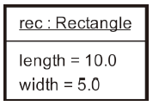
10-2 符號
範例
  譬如說我們要表達一個長10.0、寬5.0 的長方形物件，這個物件的名稱是rect，它的型態是長方形（Rectangle），那麼表達此物件的物件圖則可畫成如圖10.1所示。

Slide 9
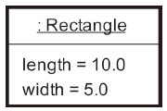
10-2 符號
範例
  在物件圖中，物件的名稱可以省略而只使用分號和類別名稱。這種表法代表著一個沒有名字的 (anonymous) 物件，所以如上頁圖10.1的長方形物件圖又可以繪製如下圖10.2所示。

Slide 10
10-3 測試類別圖
前面我們有提到過，物件圖可以用來測試類別圖的準確度，接著就讓我們來學習如何利用它來測試類別圖。在此，我們利用一個簡單的範例：電影院訂票系統。

Slide 11

10-3 測試類別圖
假設當你在購票時，你可以同時告知系統這一張票是由多少人所購買，系統會依照人數來指定同等數目的座位於票上。根據上面的描述，你可能會捕捉到如下圖10.3的關係

Slide 12
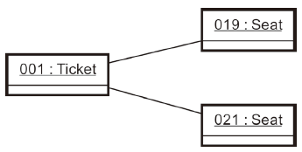
10-3 測試類別圖
接著再利用物件圖來表達上述的概念，如下圖10.4所示。
  上圖所顯示的號碼只是用來表示不同的物件編號，以做為區分不同的實例。所以，這個物件圖表示的是編號001的票，上面指定了兩個座位：座位號碼為019以及021。

Slide 13
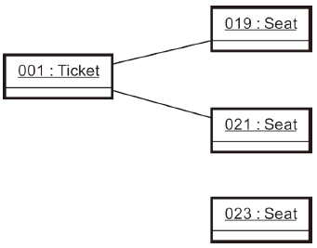
10-3 測試類別圖
讓我們想一想真實生活中的情形，是否每個座位都會被指定到某張票呢？答案是不會。對於不賣座的電影，通常都會有一大堆的空位。也就是說，
從物件圖的觀點
來看，右圖10.5
的情形是可能的
發生的。

Slide 14

10-3 測試類別圖
  上頁圖10.5表示了座位號碼023的座位物件沒有與任何票有關聯，因為它是空位。因此，票與座位的關係可以改進變成如圖10.6所示。

Slide 15
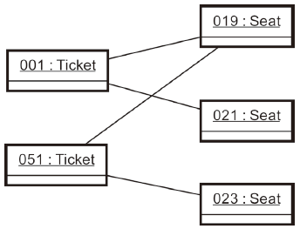
10-3 測試類別圖
讓我們再仔細地想一想，一個座位是否只屬於一張票呢？答案是不會的。因為對於下一場戲 (播映時段不同了！)，同一個座位有可能被指定到不同的票上，如下圖10.7所示。

Slide 16

10-3 測試類別圖
因此，我們的類別圖可以再修改為如下圖10.8所示。
經過以上這兩個步驟後，我們畫出的類別圖就更加符合真實的情況了，而經由這個範例，你也更可以體會出物件圖以及類別圖的差異性。

Slide 17
10-3 測試類別圖
以上所討論的範例以及所牽涉到的相關概念，只是應用了我們日常的生活知識；對於牽涉到比較專業領域的計畫，很有可能就碰到模糊不清的概念。對於此種情況，你可以先畫出可能的類別圖，然後再與領域專家溝通討論；如果類別圖過於抽象，你可以利用物件圖的技巧，做為與其溝通以及測試類別圖的工具。

Slide 18
10-4 物件圖與類別圖
假設你在幫一家寵物店設計一個購物網站，以下是一個店員描述給你聽的購物過程：
  「小華是大華寵物店的會員，而且小華瀏覽了大華寵物店的型錄。它們的型錄是以雞鴨貓狗等等來分類，每一個類別都列出了在這個類別的不同品種，我們稱之為產品。每一個產品有大小、性別、顏色或是年齡等等屬性；而每一個特定的產品都有一個唯一的產品編號以及所出售的單價。小華購買了一隻雌的彩色熱帶魚、兩隻雌的藍色鸚鵡，並且是用他的會員帳號付了300元購買這三隻寵物，所以他的會員帳號裡頭只剩下0元（假設小華在還沒買寵物之前，他的會員帳號還有300）」。

Slide 19
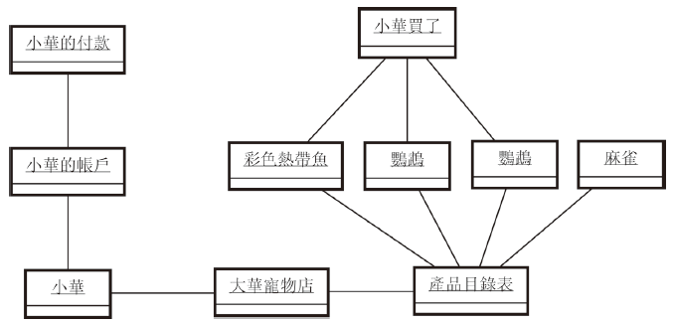
10-4 物件圖與類別圖
範例
  從上面的描述，我們約略可以繪製出一個粗略的物件圖，如下圖10.9，它顯示了上述例子中所描述的概念，以及這些概念之間的關係。

Slide 20
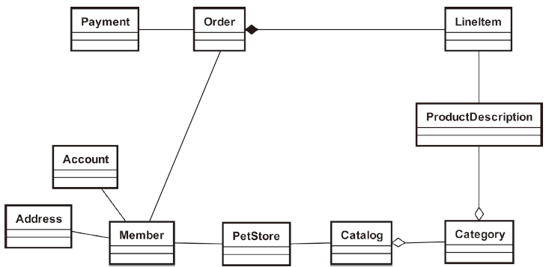
10-4 物件圖與類別圖
範例
  然後再透過物件圖導出一個基本的類別圖，如下圖10.10所示。

Slide 21
本章結束
Q&A討論時間

